Slide 1




Câu 1: Diện tích hình chữ nhật có các kích thước là a và b là:
A. $S=ab$
B. $S=2b$
C. $S=2a$
D. $S=({ab)}^{2}$

Slide 2

Câu 2: Tìm số thích hợp điền vào ô trống
$$231$$
X $16$
????
$231$
$1696$
A. 231
B. 1386
C. 1425
D. 6831

Slide 3


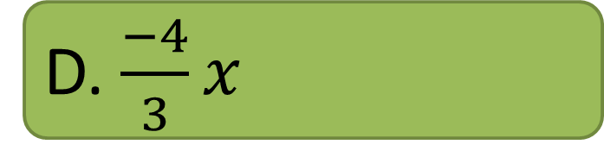

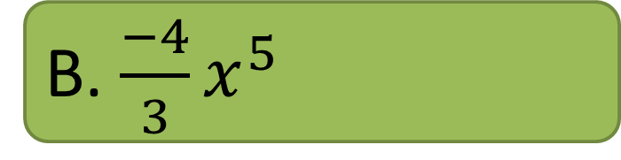
Câu 3: Tính: $2x^{3}.\left(\frac{−3}{2}\right)x^{2}$
A. $−3x$
B. $\frac{−4}{3}x^{5}$
C. $−3x^{5}$
D. $\frac{−4}{3}x$

Slide 4







Câu 4: Tính $(x^{2}−6)$
$$(x^{2}+6)$$
$$x^{2}$$
A. $x^{3}−6x$
B. $x^{4}−6$
C. $x^{4}−6x^{2}$
D. $x^{2}−6$

Slide 5
III. Nhân đa thức với đa thức
TIẾT 80: PHÉP NHÂN ĐA THỨC MỘT BIẾN ( TIẾP THEO)
d
P
N
c
(I)
(II)
Hoạt động 4: Quan sát hình chữ nhật
a
a, Tính diện tích các hình chữ nhật (I), (II), (III), (IV)
(III)
(IV)
b, Tính diện tích hình chữ nhật MNPQ
b
c, So sánh: $\left(a+b\right)(c+d)$ và $ac+ad+bc+bd$
M
Q

Slide 6
$$\left(A+B\right)\left(C+D\right)=AC+AD+BC+BD$$
Quy tắc: Khi nhân một tổng với một tổng ta nhân …………….. của tổng này với từng số hạng của tổng kia rồi ……….……..với nhau.
mỗi số hạng
cộng các tích

Slide 7
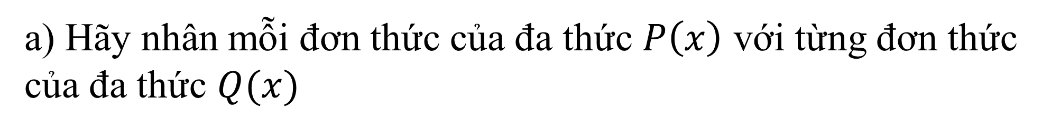
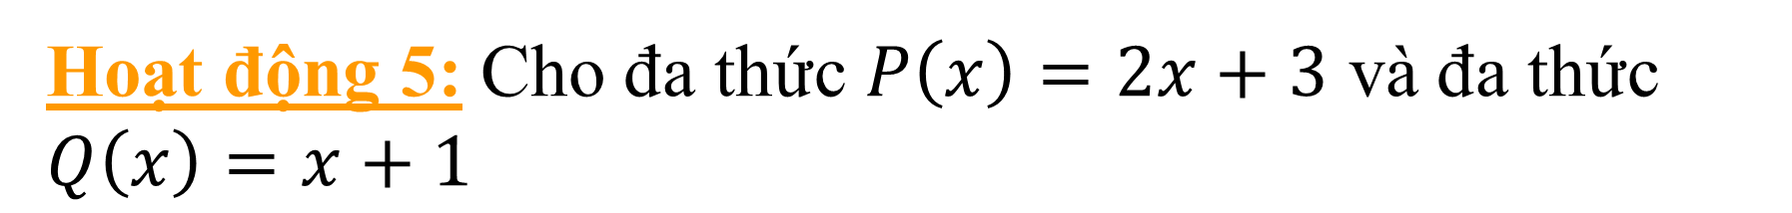
Hoạt động 5: Cho đa thức $P\left(x\right)=2x+3$ và đa thức $Q\left(x\right)=x+1$
a) Hãy nhân mỗi đơn thức của đa thức $P\left(x\right)$ với từng đơn thức của đa thức $Q(x)$
b) Cộng các tích vừa tìm được
Quy tắc nhân đa thức với đa thức:
Bước 1: Nhân mỗi hạng tử của đa thức này với từng hạng tử của đa thức kia
Bước 2: Cộng các kết quả lại với nhau

Slide 8
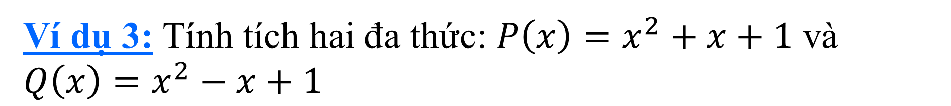
Ví dụ 3: Tính tích hai đa thức: $P\left(x\right)=x^{2}+x+1$ và $Q\left(x\right)=x^{2}−x+1$
Chú ý:
Sau khi thực hiện phép nhân đa thức, ta thường viết đa thức ở dạng thu gọn và sắp xếp các hạng tử theo thứ tự số mũ tăng dần hoặc giảm dần của biến.

Slide 9
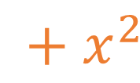
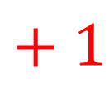
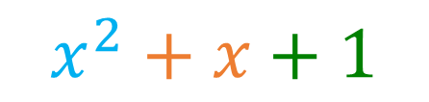
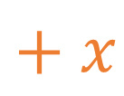
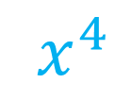
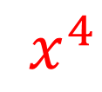
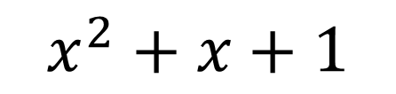
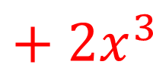
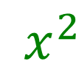

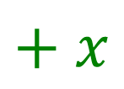
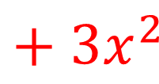
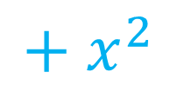
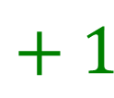
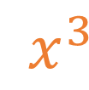
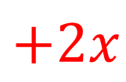
Ta còn có thể thực hiện phép nhân đa thức bằng cách đặt phép tính theo cột dọc như sau:
$$x^{2}+x+1$$
X
Lưu ý: khi thực hiện phép nhân theo cột dọc, các đơn thức cùng số mũ được xếp vào cùng một cột.
$$x^{2}+x+1$$
$$x^{2}$$
$$+ x$$
$$+ 1$$
$$x^{3}$$
$${+ x}^{2}$$
$$+ x$$
$$x^{4}$$
$$+ x^{3}$$
$${+ x}^{2}$$
$$x^{4}$$
$$+ 2x^{3}$$
$${+ 3x}^{2}$$
$$+2x$$
$$+ 1$$

Slide 10
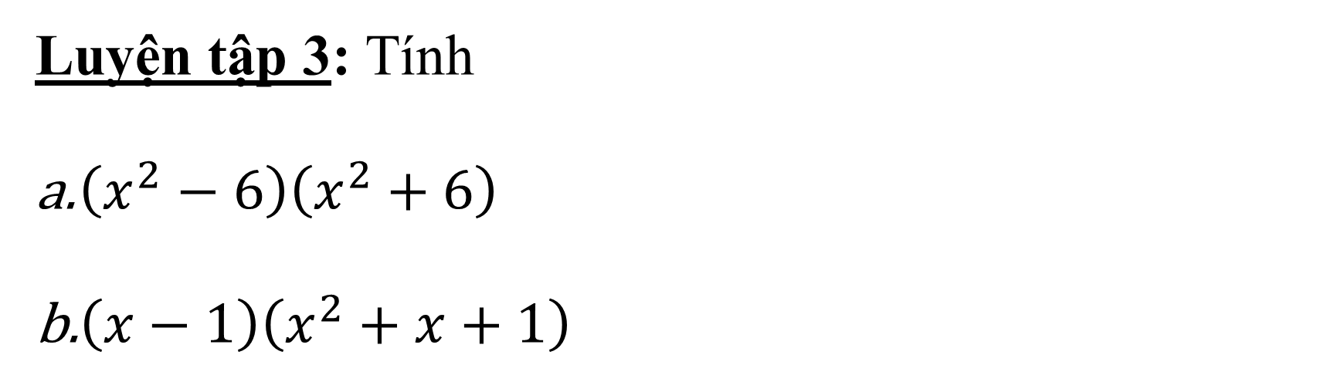
Luyện tập 3: Tính
$\left(x^{2}−6\right)\left(x^{2}+6\right)$
$\left(x−1\right)\left(x^{2}+x+1\right)$

Slide 11
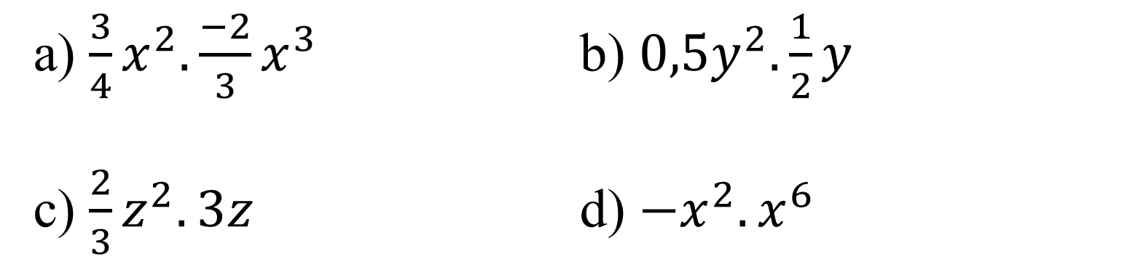
Dạng 1: Nhân đơn thức với đơn thức
a) $\frac{3}{4}x^{2}.\frac{−2}{3}x^{3}$ b) $0,5y^{2}.\frac{1}{2}y$
c) $\frac{2}{3}z^{2}.3z$ d) $−x^{2}.x^{6}$
Dạng 2: Nhân đơn thức với đa thức
a) $2x(15x+2)$ b) $x\left(\frac{1}{5}x−x^{2}+2\right)+x^{3}−2x$

Slide 12
TỔNG KẾT
Dạng 1: nhân đơn thức với đơn thức
Quy tắc:
Lấy phần hệ số nhân phần hệ số
Lấy phần biến nhân phần biến
Dạng 2: Nhân đơn thức với đa thức
Quy tắc:
Bước 1: Lấy đơn thức nhân với từng hạng tử của đa thức
Bước 2: Cộng các kết quả lại với nhau

